Slide 1
المراجعة النهائية لاختبار نهاية الفصل الدراسي الثالث 2025/2026
في مادة العلوم للصف الخامس

Slide 2
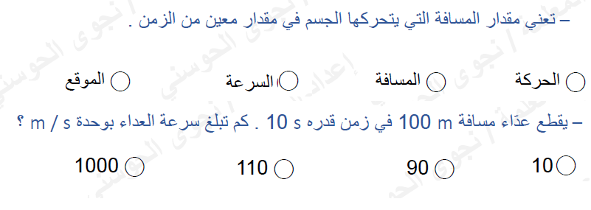
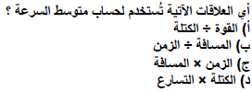
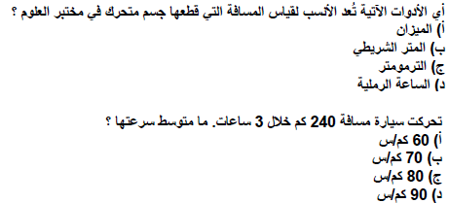
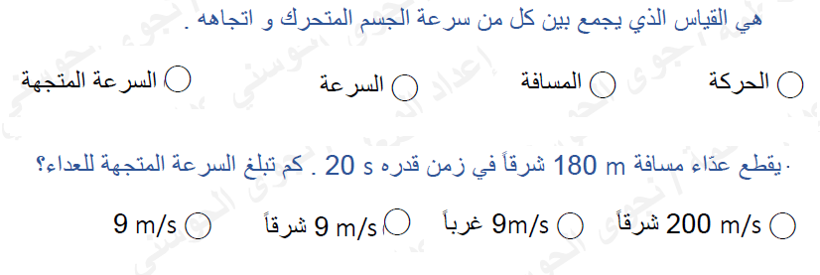
1
5
2
6
3
7
4

Slide 3
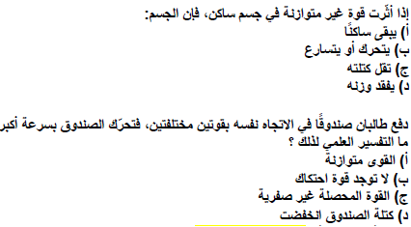
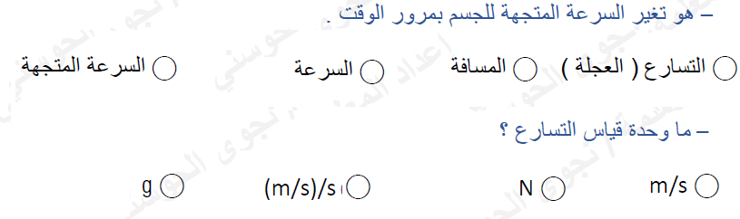

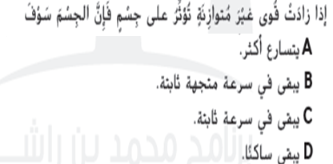
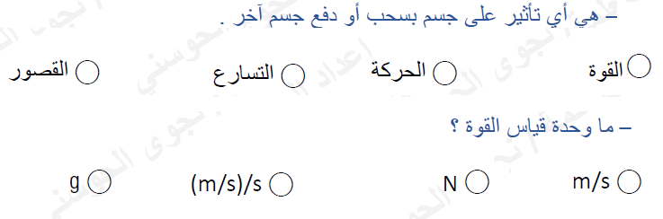
12
8
يصبح وزن الجسم داخل الماء اقل بسبب :
أ- قوة الاختكاك
ب- قوة رفع الماء الى لاعلى
ج- قوة رفع الماء الى اسفل
د- الجابية
13
9
14
10
11

Slide 4
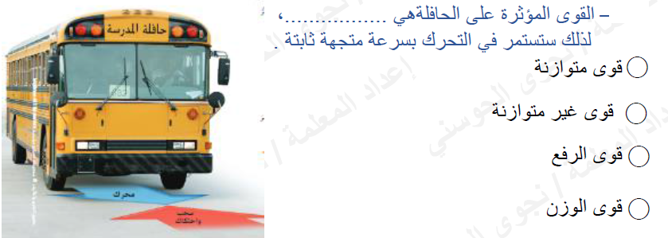
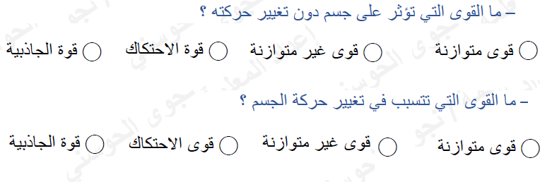
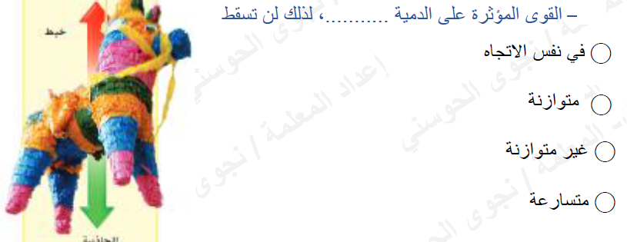
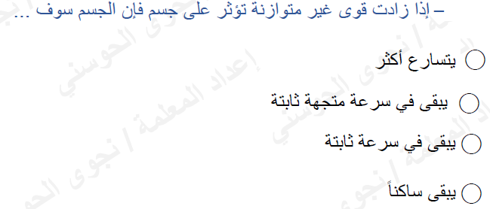
18
15
16
17
19

Slide 5
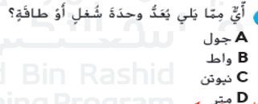
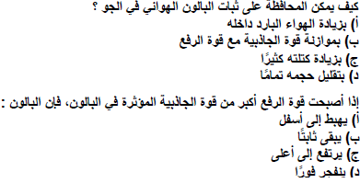
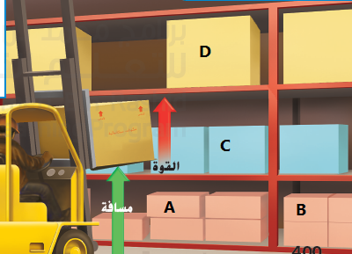
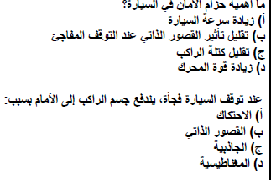
20
24
21
اي من الصناديق احتاج الى بذل شغل اكبر لرفعه ؟
Aأ-
Bب-
Cج-
Dد-
25
22
1
23

Slide 6
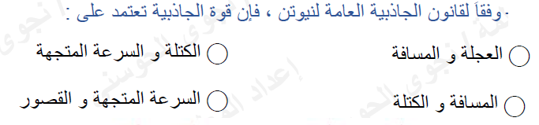
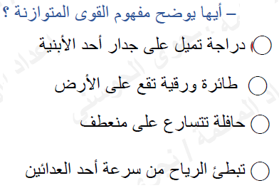
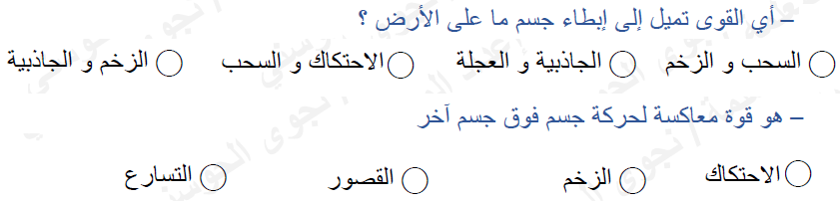
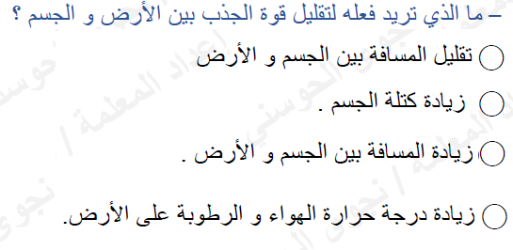
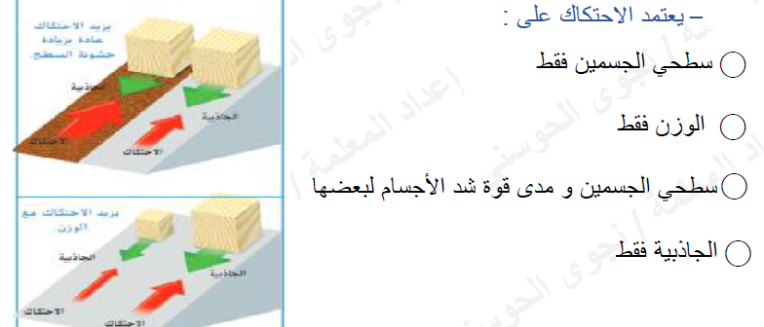
28
26
29
27
30

Slide 7
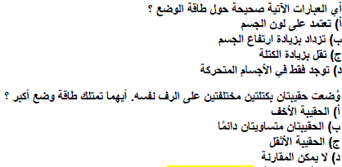
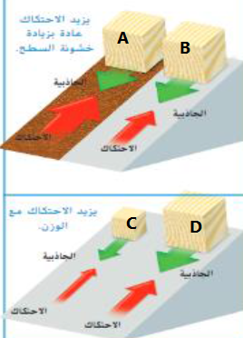

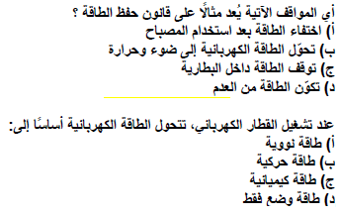
33
اي المكعبات تعرض لاكبر قوة احتكاك ؟
Aأ-
Bب-
Cج-
Dد-
31
1
34
32
35
1
36

Slide 8
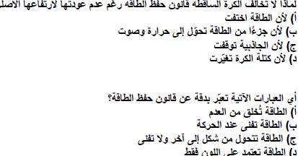
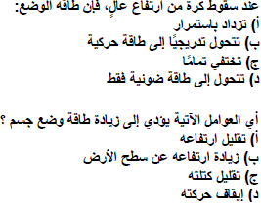
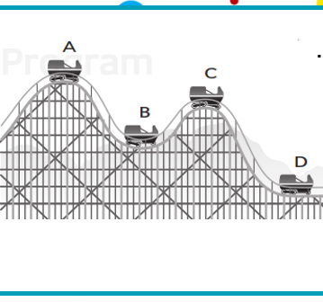
40
اي من قوانين نيوتن يفسر فدرة الانسان على المشي على الطريق ؟
أ- قانون نيوتن الاول
ب- قانون نيوتن الثاني
ج- قانون نيوتن الثالث
د- قوانين نيوتن الثلاثة
37
41
38
1
عند اي نقطة تملك العربة اكبر قدر من طاقة الوضع ؟
Aأ-
Bب-
Cج-
Dد-
42
39
1

Slide 9
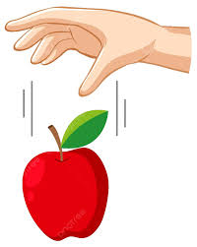
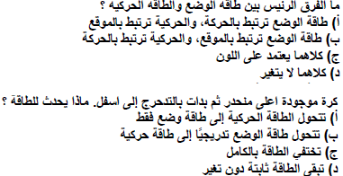
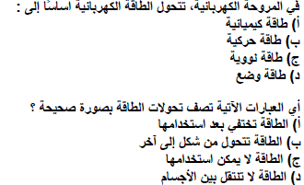
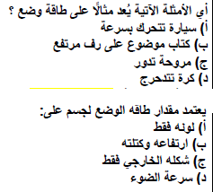
عندما تسقط تفاحة من اعلى فان :
ا- طاقة الوضع تتحول الى طاقة حركية
ب- الطاقة الحركية تتحول الى طاقة وضع
ج- الطاقة الحركية تبقى ثابتة
د- طاقة الوضع تبقى ثابتة
43
46
47
44
1
48
45
1
49

Slide 10
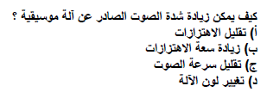
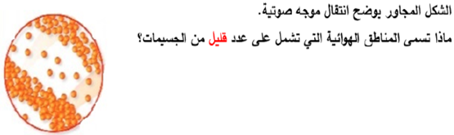
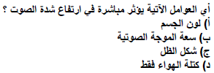
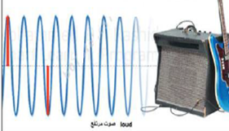
53
50
أ- التخلخلات
ب- الانضغاطات
ج- الاهتزازات
د- التموجات
51
في الشكل أدناه الى ماذا يشير السهم باللون الاحمر ؟
أ- الطول الموجي
ب- التردد
ج- السعة
د- القمة
45
ماذا تسمى المناطق في الهواء التي تشمل على عدد كبير من الجسيمات في الموجة الصوتية ؟
أ- التخلخلات
ب- الانضغاطات
ج- الاهتزازات
د- التموجات
52
1

Slide 11
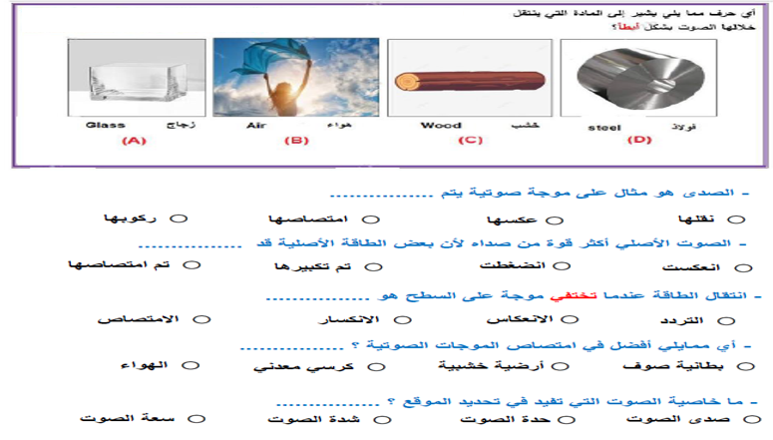
55
1
56
57
58
59

Slide 12
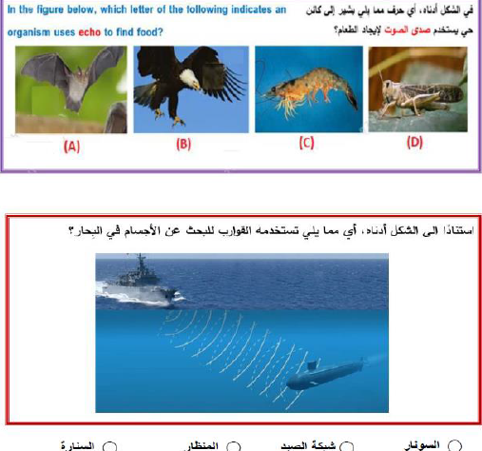
60
61

Slide 13
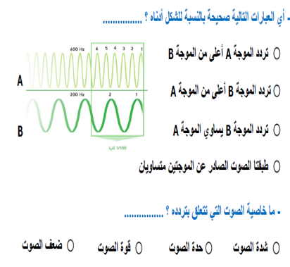
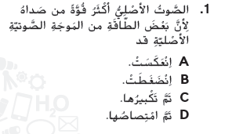
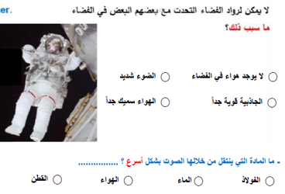
64
62
ماذا تسمى المادة التي ينتقل الموجات من خلالاها ؟
أ- المادة الناقلة
ب- المادة الحاملة
ج- الوسط
د- النواقل
65
66
63
67

Slide 14
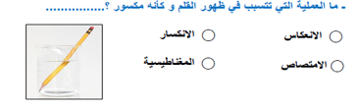

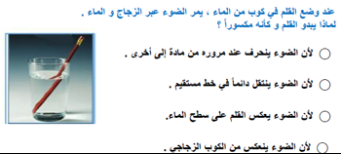
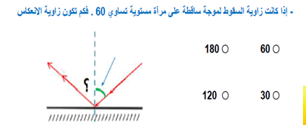
70
68
خواص الفوتون
71
69

Slide 15
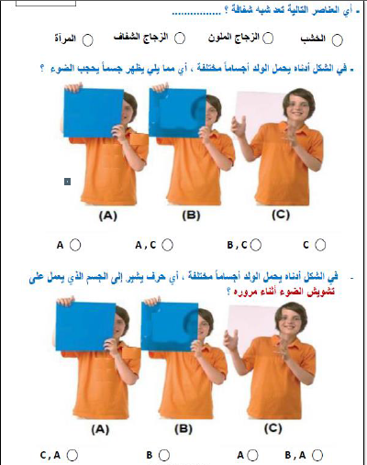
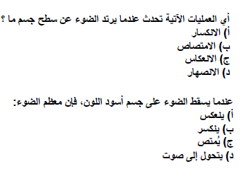
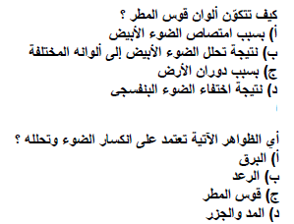
76
72
73
74
77
75

Slide 16
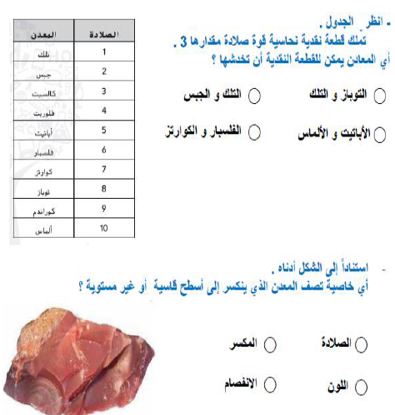
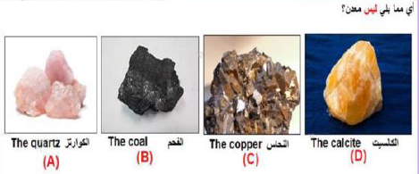
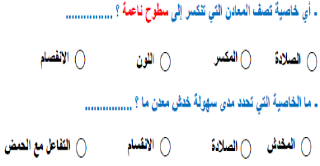

78
82
79
83
80
81

Slide 17
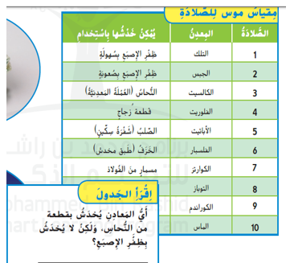


88
84
85
1
86
أ- التلك
ب- الجبس
ج- الكالسيت
د- الفلوريت
87

Slide 18



89
ما الخاصية التي يتم دراستها التي في الشكل ؟
أ- الصلادة
ب- لون المعدن
ج- المكسر
د- المخدش
92
1
90
93
91
94

Slide 19


100
95
1
96
97
1
101
98

Slide 20


106
102
103
107
104
108
105

Slide 21




109
114
115
110
116
111
117
1
112

Slide 22



ماذا يسمى المزيج من المعادن واجزاء الصخور وقطع من اجزاء كائنات حية فيما سبق من التباتات والحيوانات؟
أ- الصخور
ب- المعادن
ج- التربة
د- التلاحم
122
118
119
123
120
124
121

Slide 23





ما نوع زراعة التربة الذي يظهر في الشكل ؟
أ- الزراعة بالتصطيب
ب- الحراثة الكنتورية
ج- الزراعة الشريطية
د- التسميد
125
129
126
اي من الخيارات التالية يمثل الوصف الصحيح لنوع الزراعة ؟
130
1
1
127
128

Slide 24

اي من طرق الزراعة التاليئة تحمي التربة من الانجراف بفعل مياه الامطار بشكل اساسي ؟
134
131
132
A وBأ-
Bو Dب-
A و Dج-
Dد-
133

